Slide 1
ZATWIERDZANIE CZĘŚCI DO PRODUKCJI
wg. PPAP wydanie 4
Copyright © 2009 Fideltronik 17.06.2015

Slide 2
PPAP jest częścią/ 3cią fazą metodologii APQP
APQP (ang. Advanced Product Quality Planning) - jest to określony proces rozwoju produktu. Według AIAG (ang. Automotive Industry Action Group) celem APQP jest " sporządzić plan jakości, który będzie wspierał rozwój produktu lub usługi, które zadowolą klientów. " Proces ten jest opisany w podręczniku AIAG 810-358-3003.
Wg. APQP wdrożenie wyrobu podzielono na cztery główne etapy (fazy):
Planowanie
Prototyp
Partia próbna
Produkcja
Plan i określenie
projektu
Projektowanie wyrobu
Wdrożenie
do
Produkcji/
PPAP
Produkcja seryjna
W poszczególnych fazach APQP wyszczególnia odpowiednie kroki, które mają na celu zapewnienie właściwej jakości wyrobu.
Copyright © 2009 Fideltronik 17.06.2015

Slide 3
PPAP – Proces Zatwierdzania Części do Produkcji
(ang. Production Part Approval Process) stworzony przez AIAG (Automotive Industry Action Group)
Celem PPAP jest uzyskanie dowodu, na to że:
wszystkie wymogi projektu klienta, specyfikacje i inne wymagania są właściwie zrozumiane przez organizację
a proces produkcyjny ma potencjał, aby produkować produkt spełniający te wymagania
PPAP wymagany jest dla:
Dla nowej części lub produktu
Poprawionej rozbieżności/niezgodności wykrytej na uprzednio dostarczonej części,
Produktu zmodyfikowanego poprzez zmianę inżynieryjną w projekcie, specyfikacji, lub materiale
Wszelkie inne sytuacje określone przez Klienta.
Copyright © 2009 Fideltronik 17.06.2015

Slide 4
Mamy 5 poziomów PPAP-u
Poziom 1 – Tylko gwarancja (i określone pozycje wyglądu/powierzchni) przedstawiana Klientowi.
Poziom 2 – Gwarancja z próbkami produktów i ograniczone dane uzupełniające przedstawiane do Klienta.
Poziom 3 – Gwarancja z próbkami produktów i pełne dane uzupełniające
przedstawiane do Klienta.
Poziom 4 – Gwarancja i inne wymogi określone przez Klienta.
Poziom 5 – Gwarancja z próbkami produktów i pełnymi danymi uzupełniającymi
do wglądu u dostawcy w jego lokalizacji
Ważne:
Próbki PPAP-owe powinny być wyprodukowane w warunkach produkcji seryjnej (Significant Production Run – PPAP pkt. 2.1) na docelowych narzędziu, w docelowej fabryce, linii produkcyjnej, gnieździe itp..
Copyright © 2009 Fideltronik 17.06.2015

Slide 5
Oficjalne elementy PPAP-u:
Part Submission Warrant (PSW)/ Gwarancja Dostarczonej Części
Design records/ Zapisy projektu
Approved Engineering Change Documentation/ Dokumentacja zmian inżynieryjnych
Customer Engineering approvals/ Zatwierdzenie Klienta
Design FMEA/ FMEA projektu
Process Flow Diagrams/ Przepływ procesu
Process FMEA/ FMEA procesu
Control Plan/ Plan Kontroli
Measurement System Analysis Studies (MSA)/ Analiza Systemu Pomiarowego
Dimensional Results/ Raport pomiarowy
Material, Performance, Test Results/ Wyniki testów materiałowych
Initial Process Study/ Wstępna ocena procesu
Qualified Laboratory Documentation/ Dokumentacja Certyfikowanych Laboratoriów
Appearance Approval Report (AAR), if applicable/ Raport z Zatwierdzenia Wyglądu
Sample Product/ Próbki produktu
Master Sample/ Wzorzec
Checking Aids/ Pomoce kontrolne
Dla pkt. 5-9, 12 więcej szczegółów w podręcznikach referencyjnych
Copyright © 2009 Fideltronik 17.06.2015

Slide 6
Tabela wymagań dla poszczególnych poziomów PPAP-u
 | Requirement : | Level 1 | Level 2 | Level 3 | Level 4 | Level 5
1. | Part Submission Warrant | R | R | R | AR | R
2. | Design records | - | R | R | AR | R
3. | Approved Engineering Change Documentation | - | - | R | AR | AR
4. | Customer Engineering approvals | - | - | R | - | -
5. | Design FMEA | - | - | AR | AR | AR
6. | Process Flow Diagrams | - | - | R | AR | R
7. | Process FMEA | - | - | R | AR | R
8. | Control Plan | - | R | R | AR | R
9. | Measurement System Analysis Studies | - | AR | R | AR | R
10. | Dimensional Results | - | R | R | AR | R
11. | Material, Performance, Test Results | - | AR | R | AR | R
12. | Initial Process Study (Cpk) Capability Studies | - | AR | R | AR | R
13. | Qualified Laboratory Documentation | - | - | R | AR | R
14. | Appearance Approval Report (AAR), if applicable | AR | AR | AR | AR | AR
15. | Sample Product | - | R | R | AR | R
16. | Master Sample | - | - | R | - | R
17. | Checking Aids | - | - | R | AR | R
R- Required/ Wymagane, AS- As Requested/ Na prośbę „-” Not required/ Nie wymagane
Copyright © 2009 Fideltronik 17.06.2015

Slide 7
Part Submission Warrant (PSW)/ Gwarancja Dostarczonej Części
Formularz standardowy (dostępny w Podręczniku PPAP – str.22-25)
Copyright © 2009 Fideltronik 17.06.2015

Slide 8
2. Design records/ Status projektu
Powinien zawierać wszystkie ważne informacje na temat produktu tj. zastosowane materiały,
wymiary, technologia itp..
Co powinno być przedłożone?
1. Kopia rysunku dla wyrobu i jego części składowych; dla PCB pliki gerberowe (GBR)
2. Specyfikacje funkcjonalne, materiałowe czy testowe jeśli wymagane przez klienta lub dla części katalogowych (MDS – Material Data Sheet)
3. Raport składu materiału/substancji (100% skład elementu/części; z jakich substancji chemicznych składa się element). To raportowanie może się odbywać w IMDS (International Materials Data System: http://www.mdsystem.com/index.jsp) lub inną metodą wyspecyfikowaną przez Klienta a wyniki muszą być zgodne z CSRs.
4. W tym punkcie powinno być również przedstawione znakowanie części polimerowych zgodnie z (PPAP -4e.):
„- Plastic parts weighing at least 1OOg (using IS0 114691/1043-1)
- Elastomeric parts weighing at least 200g (using IS0 114691/1629)”
Polimery syntetyczne są podstawowym budulcem tworzyw sztucznych, a także wielu innych powszechnie wykorzystywanych produktów chemicznych takich jak: farby, lakiery, oleje przemysłowe, środki smarujące, kleje itp.
Copyright © 2009 Fideltronik 17.06.2015

Slide 9

3. Authorized Engineering Change Documents/ Dokumentacja zmian inżynieryjnych
Wg. PPAP 4 w.:
Co powinno być przedłożone ?
PCN – Product/Process Change Notification (dla Truck Industry PPAP str.62-64)
ECN – Engineering Change Notification
EQ- Engineering Queries -> zatwierdzona przez klienta lista pytań inżynieryjnych
4. Customer Engineering Approvals/ Zatwierdzenie Klienta
Raport walidacyjny Klienta, e-mail lub inna pisemna forma zatwierdzenia.
Copyright © 2009 Fideltronik 17.06.2015

Slide 10
5. Design FMEA/ FMEA projektu – nie wymagane gdy dostawca nie jest właścicielem projektu/projektantem; powinno się wymagać DFMEA od właściciela projektu
7. Process FMEA/ FMEA procesu
FMEA – ang. Failure Mode and Effects Analysis/ Analiza przyczyn i skutków wad procesu / Analiza ryzyka wystąpienia wad i ich skutków
Formularz standardowy oraz wytyczne zawarte w podręczniku referencyjnym FMEA
Na czym polega?
Jest to oparta o pracę grupową systematyczna metoda identyfikacji potencjalnych wad jakie mogą wystąpić w wyrobie w skutek błędów w procesie produkcyjnym.
Na podstawie tej analizy prowadzi się niezbędne działania zapobiegawcze celem minimalizacji ryzyka wystąpienia wad .
Proces -> błąd w procesie-> potencjalna wada-> skutek -> działania zapobiegawcze
Oblicza się priorytet ryzyka – ang. Risk Priority Number
RPN = Ważność x Występowanie x Wykrywanie
Obszary obarczone wysokim RPN-em powinny być ujęte w Planie Kontroli
Co daje FMEA?
Stosowanie analizy FMEA we wczesnych etapach wdrożenia wyrobu, daje nam o wiele większe szanse na eliminację potencjalnych wad przy mniejszych kosztach.
Copyright © 2009 Fideltronik 17.06.2015

Slide 11
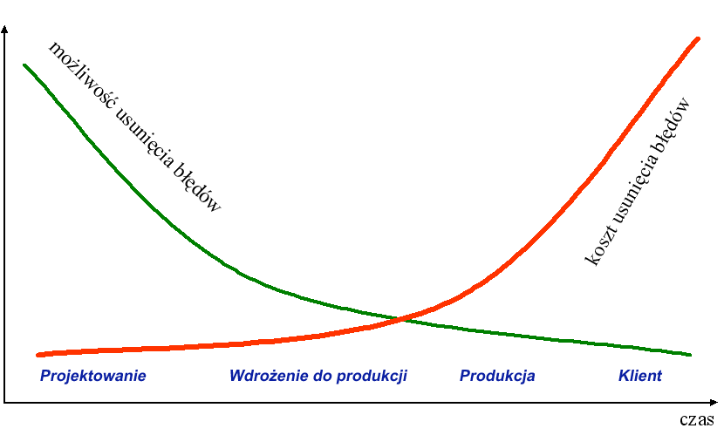
Analiza FMEA procesu
Stosowanie analizy FMEA we wczesnych etapach wdrożenia wyrobu, daje nam o wiele większe szanse na eliminację potencjalnych wad przy mniejszych kosztach.
Copyright © 2009 Fideltronik 17.06.2015

Slide 12
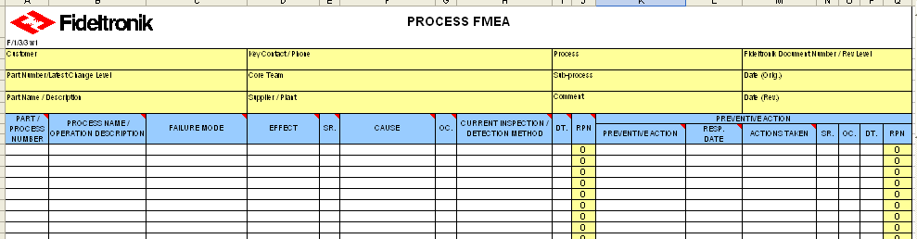
FMEA procesu – krok 1
Prawdopodobieństwo Wystąpienia Wady
Prawdopodobieństwo Wykrycia Wady
Jak łatwo jest wykryć wadę przy obecnej metodzie kontroli?
Znaczenie/Ważność Wady
Jak znacząca jest wada dla klienta lub kolejnych etapów procesu produkcji w skali?
Rodzaj Potencjalnej Wady
Należy podać potencjalną wadę jaka może wystąpić w danej operacji.
Potencjalna Przyczyna
Wady
Dla każdego Rodzaju Potencjalnej Wady należy określić Potencjalną Przyczynę Wady
Obecna Kontrola
Dla każdej Potencjalnej Przyczyny Wady należy określić jakie są obecnie stosowane metody inspekcji, kontroli procesie pozwalające na wykrycie wady.
Nazwa Procesu
Korzystając z Przepływu Procesu (ang. Flow Chart) należy podać nazwę operacji/ procesu
Efekt Potencjalnej Wady
Dla każdego rodzaju wady należy określić jej efekt/wpływ na klienta końcowego lub dla kolejnych etapów procesu produkcji. Np. złomowanie, naprawa, uszkodzenie u klienta itp.
Copyright © 2009 Fideltronik 17.06.2015

Slide 13
FMEA procesu – krok 2
Oblicz Wskaźnik Poziomu Ryzyka:
RPN = Ważność x Występowanie x Wykrycie
Wysoki 10
WSKAZÓWKI
RPN jest używany do priorytetyzowania najbardziej istotnych zagrożeń wykrytych w FMEA
Wysokie RPNy (125 lub więcej) są flagą do podjęcia starań w celu redukcji obliczonego ryzyka.
Niezależnie od RPN, wady w których określono wysoką Ważność (9 or 10) powinny być poddane specjalnej uwadze/kontroli
Niski 1
WAŻNE !
Stwórz system oceny, który ma sens dla wad, którym starasz się zapobiec.
Copyright © 2009 Fideltronik 17.06.2015

Slide 14
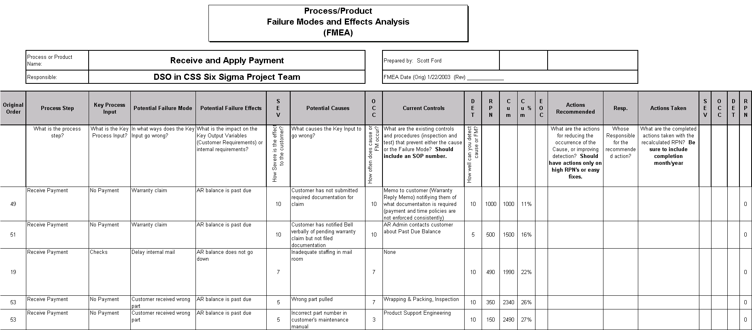
Analiza
Przesortuj RPNy w celu określenia najbardziej istotnych Rodzajów Potencjalnych Wad
Gdy poziomy RPN są określone mogą być użyte do priorytetyzowania najbardziej istotnych zagrożeń
Przesortuj wyniki RPNów. Narzędzia graficzne i statystyczne mogą pomóc wybrać RPNy którymi należy się zająć w kolejnych krokach.
?
Ile elementów powinno być
przedmiotem kolejnych kroków?
Progi RPN
  W przypadku korzystania z progu RPN, NIE ZAPOMNIJ, aby zająć się wynikami z Wysoką Ważnością
Copyright © 2009 Fideltronik 17.06.2015

Slide 15
6. Process Flow Diagrams/ Przepływ procesu
(Wytyczne w podręczniku referencyjnym APQP)
Mapowanie procesów, znane także jako diagram przepływu lub z ang. FLOW CHART jest jedną z podstawowych technik opisujących proces realizacji wyrobu lub usługi.
Jest to także jedno z podstawowych narzędzi jakościowych służących do identyfikacji poszczególnych etapów realizacji jakiegoś produktu i kolejno analizowania ich.
FLOW CHART powinien identyfikować każdy etap procesu:
  Przyjęcie i magazynowanie materiału
  Proces wytwarzania
  Montaż
  Inspekcje i kontrole (również samokontrola pracownika)
  Pakowanie
  Wysyłka
  A także postępowanie w przypadku nieprawidłowości w procesach:
  Kasacja
  Naprawa
Mapowanie procesów pozwala:
Udokumentować poszczególne etapy procesu, lepiej zrozumieć proces Klientowi/strony trzeciej, ułatwić komunikację z Klientem/Dostawcą (symbole są znane na całym świecie). Jest to jeden z pierwszych etapów wdrożenia produktu, zgodnie z ISO-TS 16949. Ponadto, pozwala zidentyfikować szereg uchybień w procesie.
Copyright © 2009 Fideltronik 17.06.2015

Slide 16
Mapa procesu (Flow-Chart)
Mapa procesu zawiera wiele symboli które reprezentują poszczególne operacje, testy, magazynowanie, transport itd. Np.:
Standard (najczęściej stosowany)
Stosowany w przem. samochodowym
Oparty o wycofaną już normę: ANSI-Y15.3M
Pobranie materiału / danych
Pobranie materiału / danych
Proces
Kontrola
Decyzja
Operacja
Dokument
Decyzja, Test
Terminator
Transport
Copyright © 2009 Fideltronik 17.06.2015

Slide 17
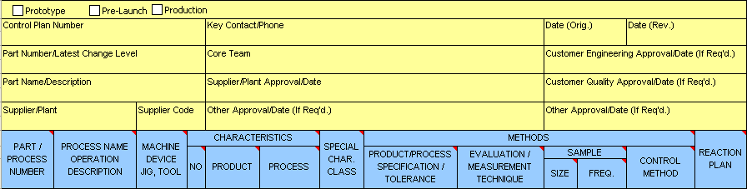
8. Control Plan/ Plan Kontroli
Formularz standardowy, podręcznik APQP
Co to jest?
Dokument opisujący jak kontrolować cechy krytyczne na wejściu procesu aby spełniać oczekiwania Klienta na wyjściu.
Cel:
Podstawowe źródło odniesienia dla zminimalizowania odchyleń w procesie i produkcie.
Wytyczne reagowania na niestandardowe sytuacje i/lun odchylenia w procesie/produkcie.
WAŻNE!
Dopóki oczekuje się aby procesy były ciągle doskonalone a co za tym idzie aktualizowane plan kontroli jest „żyjącym” dokumentem!
Copyright © 2009 Fideltronik 17.06.2015

Slide 18
Plan kontroli – opis
Rodzaj (klasa) charakterystyki specjalnej.
Podajemy symbol cha-ki specjalnej (o ile jest ustalony)
Charakterystyka procesu (specjalne i normalne)
Charakterystyka produktu (specjalne i normalne)
Numer cha-ki (np. z rysunku techn.) (niewymag.)
Nazwa, symbol maszyny lub oprzyrządowania, narzędzia na którym wykonuje się daną operację
Nazwa procesu (z mapy procesów)
Numer procesu (z mapy procesów)
Copyright © 2009 Fideltronik 17.06.2015

Slide 19
Plan kontroli - opis
Specyfikacja dla danej charakterystyki produktu lub procesu (z dokumentacji wyrobu, materiału, norm, instrukcja produkcyjna itp.)
Zastosowany system pomiarowy (metoda, narzędzie pomiarowe, jig pomiarowy itp.)
Rozmiar pobieranej próbki do kontroli
Częstotliwość pobierania próbek
Metoda kontroli (sterowania) – np. karta SPC, kontrola pierwszej sztuki. Można tu podawać nr. Procedur opisujących metody zarządzania daną charakterystyką
Plan reakcji w przypadku wystąpienia niezgodności
Copyright © 2009 Fideltronik 17.06.2015

Slide 20
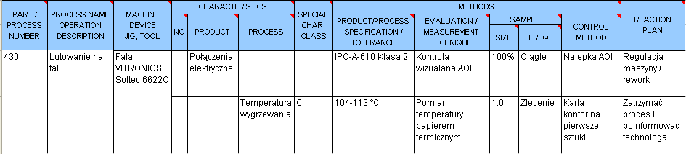
Control Plan/ Plan Kontroli - Przykład
.
Charakterystyka normalna wyrobu
Charakterystyka specjalna procesu
Copyright © 2009 Fideltronik 17.06.2015

Slide 21
9. Measurement System Analysis Studies (MSA)/ Analiza Systemu Pomiarowego
Wytyczne zawarte w podręczniku referencyjnym MSA
MSA (ang. Measurement System Analysis)
Analiza systemu pomiarowego. Metoda statystyczna określająca jak powtarzalny jest wynik pomiaru danej charakterystyki specjalnej i jaki jest wpływ operatora, przyrządu i badanych wyrobów na całkowity wynik pomiaru.
Operator
Wynik pomiaru
Przyrząd pomiarowy
Wyrób
Elementem MSA jest analiza R&R (zwana także GR&R).
Celem jej jest określenie jaki jest wypływ operatora i wpływ przyrządu pomiarowego na mierzoną wielkość. Do obliczenia R&R stosuje się odpowiednie algorytmy.
Copyright © 2009 Fideltronik 17.06.2015

Slide 22
MSA
Zmienność procesu (i mierzonego w nim wyrobu) i jego składowe
Zmienność procesu
Faktyczna zmienność procesu
Zmienność pomiaru
Zmienność
długoterminowa
Zmienność
krótkoterminowa
Zmienność w
ramach próbek
Wpływ operatora
Wpływ przyrządu
Dla tych aspektów stosuje się analizę R&R
Odtwarzalność
Dokładność
Powtarzalność
Stabilność
Liniowość
Odpowiedzialność po stronie kalibracji
Copyright © 2009 Fideltronik 17.06.2015

Slide 23
MSA
Co to jest odtwarzalność (Reproducibility) i powtarzalność (Repeatability)
Odtwarzalność
₁
₂
₁
₂
₁
₂
Odczyt 1
₃
₄
₃
₄
₃
₄
₅
₆
₅
₆
₅
₆
Powtarzalność
₁
₂
₁
₂
₁
₂
Odczyt 2
₃
₄
₃
₄
₃
₄
₅
₆
₅
₆
₅
₆
_{Operator}
_{A}
_{Operator}
_{B}
_{Operator}
_{C}
Copyright © 2009 Fideltronik 17.06.2015

Slide 24
R&R – Instrukcja Kontroli
Uzupełnij górną część arkusza R & R
Wprowadź liczbę operatorów, prób i próbek
Wprowadź górną i dolną granicę specyfikacji
Oszacuj Poziom Zaufania MSA.
Red:> 30% (zły)
Żółty: 10-30% (marginalny)
Zielony: <10% (dobry)
Interpretacja wyników – czy usprawnienia są wymagane?
% Tolerancja*
30%
10%
Copyright © 2009 Fideltronik 17.06.2015

Slide 25
10. Dimensional Results/ Raport pomiarowy
Formularz standardowy PPAP str. 29
Powinien zawierać wszystkie wymiary zaznaczone na rysunku, charakterystyki i specyfikacje dla każdego unikalnego procesu produkcji (z dokładnością do linii, formy lub gniazda, zob. PSW)
Ilość sztuk do pomiaru oraz wielkość partii z której powinny być pobrane - do uzgodnienia z Klientem lub zgodnie z podręcznikiem PPAP.
PPAP/2.1: pobrane wyrywkowo z partii 300szt minimum, czas produkcji od 1 do 8h,
VDA2: wielkość partii powinna być uzgodniona z Klientem rozważając typ produktu – w tym przypadku ten standard jest praktykowany przez Fideltronik
Dostawca może zidentyfikować jedną ze zmierzonych części jako wzorcową i poddać do zatwierdzenia Klientowi (zob. ptk. 16. Master Sample/ Wzorzec)
Copyright © 2009 Fideltronik 17.06.2015

Slide 26
11. Material, Performance, Test Results/ Wyniki testów materiałowych i funkcjonalnych
Material Test Results – wyniki testów materiałowych
Organizacja powinna przeprowadzić testy dla wszystkich części i materiałów produktu, gdy właściwości chemiczne, fizyczne lub metalurgiczne zostały wyspecyfikowane w projekcie lub Planie Kontroli.
Formularz standardowy PPAP str. 31
Podręcznik Dostawcy/ Producenci Wiązek Kablowych:
Dodatkowo, (jeżeli specyfikacja wyraźnie nie podaje innych standardów jakości) jest wymagane, aby
dostawca:
Pobierał próbki zaciśniętych przewodów i wykonywał pomiary sił zrywania końcówek zaciskanych
przy uruchomieniu, w trakcie, przy zakończeniu procesu zaciskania końcówek. Pomiary musza być wykonywane dla każdego rodzaju zaciskanego połączenia. Minimalne siły zrywania określa norma
PN-EN 60352-2
Performance Test Results – wyniki testów funkcjonalnych
Organizacja powinna przeprowadzić testy dla wszystkich części i materiałów produktu, gdy wymagania funkcjonalne zostały określone w projekcie lub Planie Kontroli.
Formularz standardowy PPAP str. 33
Copyright © 2009 Fideltronik 17.06.2015

Slide 27
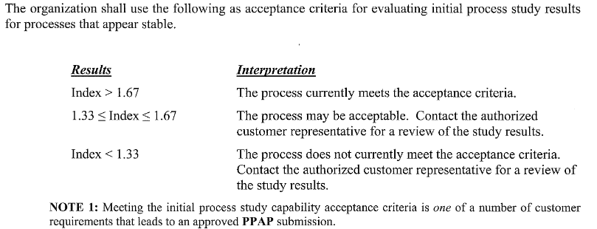
12. Initial Process Study/ Wstępną ocena procesu
Obliczana jest na podstawie wyników pomiarów Charakterystyk Specjalnych (jeśli nie wyspecyfikowano to dla innych uznanych za ważne przez Dostawcę lub wskazanych przez Klienta)
Miarą oceny procesu jest wskaźnik, który określa w jakim stopniu dana charakterystyka „specjalna” spełnia wymagania w stosunku do granic tolerancji (specyfikacji procesu lub wyrobu)
Wskaźnik wstępnej oceny procesu powinien być >1,67 zgodnie z poniższym :
PPAP, w.4:
Copyright © 2009 Fideltronik 17.06.2015

Slide 28
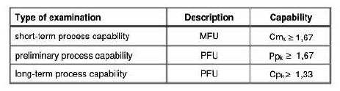
Na jakiej próbie powinna bazować wstępna ocena procesu?
Wg. PPAP w.4:
For those characteristics that can be studied using X-bar and R charts, a short-term should be based on a minimum of 25 subgroups containing at least 100 readings from consecutive parts of the significant production run (see2.1)
Więcej informacji w podręczniku referencyjnym SPC.
Nazwy wskaźników i wartości wymagane wg. VDA 2:
Copyright © 2009 Fideltronik 17.06.2015

Slide 29
Wskaźnik Cpk – wg. wymagań Fideltronik
CPK (ang. Process Capability ) Wskaźnik zdolności procesu.
Wskaźnik określający w jakim stopniu dana charakterystyka specjalna spełnia wymagania w stosunku do granic tolerancji (specyfikacji procesu lub wyrobu)
Wartość nominalna TAR = 100
Po zebraniu około 50 wyników możemy oszacować jak kształtuje się nasz proces
i obliczyć wskaźnik zdolności procesu.
Zgodnie z wymaganiem klienta (specyfikacją) dolna i górna tolerancja maja być 10%
Dolną tolerancje określamy symbolem LSL = 90
Górną tolerancje określamy symbolem USL = 110
Górny
Limit Kontrolny
UCL
Górna granica
tolerancji
USL
Dolna granica
tolerancji
LSL
Wartość
docelowa
TAR
Wskaźnik | Cechy krytyczne | Cechy niekrytyczne
Czerwony (Źle) | <1.33 | <1.00
Żółty (Akceptacja Klienta wymagana) | 1.33-1.67 | 1.00-1.33
Zielony (Dobrze) | >1.67 | >1.33
Dolny Limit Kontrolny
LCL
3σ
3σ
90 cm
100 cm
110 cm
Copyright © 2009 Fideltronik 17.06.2015

Slide 30
13. Qualified Laboratory Documentation/ Dokumentacja Certyfikowanych
Laboratoriów
Badania/testy materiałowe wyspecyfikowane dla zatwierdzanych części powinny być przeprowadzone przez akredytowane laboratoria. Dostawca powinien dostarczyć:
- kopię certyfikatu akredytacji takiego laboratorium i
- raport pomiarowy, który powinien zawierać: nazwę laboratorium, datę testu oraz
standard zgodnie z którym został wykonany test
Jeśli badania zostały przeprowadzone nie w akredytowanym laboratorium dostawca powinien dostarczyć:
- Lista kompetencji i szkoleń personelu do wykonywania testu
- Lista wszystkich urządzeń testowych zastosowanych w procesie
- Lista metod i standardów używany do kalibrowania urządzeń
14. Appearance Approval Report (AAR), if applicable/ Raport z
Zatwierdzenia Wyglądu, jeśli wymagany
Formularz standardowy PPAP, str. 26-28
Copyright © 2009 Fideltronik 17.06.2015

Slide 31
15. Sample Product/ Próbki produktu ( ang. „reference samples” lub „first samples/VDA2”)
Dostarczane na prośbę Klienta wraz z raportem pomiarowym (zob. ptk.10 Raport pomiarowy)
Wyprodukowane w warunkach produkcji seryjnej
PPAP/2.1: pobrane wyrywkowo z partii 300szt minimum, czas produkcji od 1 do 8h,
VDA2: wielkość partii powinna być uzgodniona z Klientem rozważając typ produktu - w tym przypadku ten standard jest praktykowany przez Fideltronik
16. Master Sample/ Wzorzec
Wyprodukowany w warunkach produkcji seryjnej, zidentyfikowany i zatwierdzony
przez Klienta.
PPAP/2.2.15/ Master Sample
..”the master sample shall be identified as such, and shall show the customer approval date on the sample. The organization shall retain a master sample for each position of multiple cavity die, mold, tool or pattern, or production process unless otherwise specified by customer.”..
Copyright © 2009 Fideltronik 17.06.2015

Slide 32
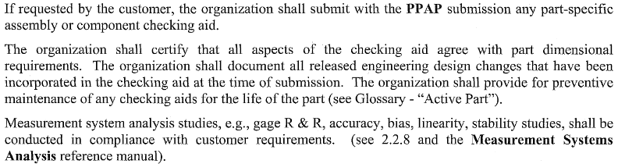
17. Checking Aids/ Pomoce kontrolne
Pomoce kontrolne - Fixtures, modele, szablony, mierniki zmiennych i cech atrybutowych specyficzne dla danej części
Dostawca powinien:
- dostarczyć listę pomocy kontrolnych oraz oświadczyć, że są one zgodne z
wymaganiami projektu
udokumentować wszystkie zmiany inżynieryjne wdrożone do pomocy kontrolnej w momencie przedłożenia
przedstawić plan przeglądów pomocy kontrolnych
PPAP, 4.e:
Copyright © 2009 Fideltronik 17.06.2015

Slide 33
koniec
Copyright © 2009 Fideltronik 17.06.2015

